Slide 1
LA TERRA DEI CICLOPI
POLIFEMO

Slide 2
-Ulisse sbarca con i suoi uomini presso la terra dei ciclopi (creature che hanno un solo occhio, figli di Poseidone).
-Al mattino egli visita l’isola e vede che ha buoni approdi, ed è ricca di risorse.
-Esplorando sempre di più scorge una grotta enorme. I suoi compagni vedendo tutti i formaggi e animali vorrebbero solo prendersi tutto e scappare.
-Ma Ulisse gli fermò (dato che vorrebbe avere doni ospitali dall’abitante), ma non appena lo vide si nascose immediatamente con i suoi uomini.

Slide 3
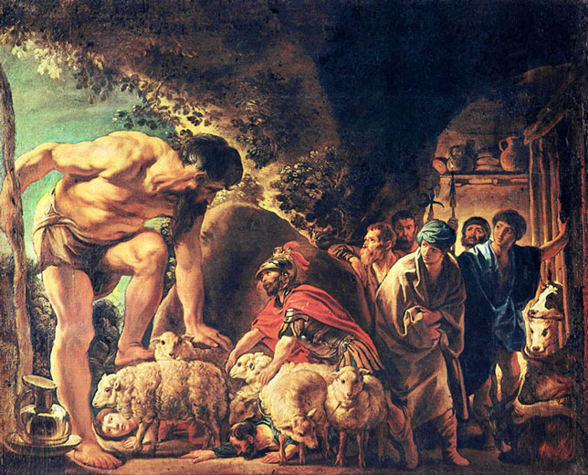
-Il gigante intanto stava mungendo le sue bestie ma nonostante il singolo occhio riuscì a scrutare Ulisse e i suoi compagni.
-Pur rabbrividendo dalla paura di quel mostro Ulisse riuscì a trovare la forza di parlare, gli chiese ospitalità visto che era stato Zeus a ordinare ai mortali di rispettare tale legge, ma non appena il ciclope lo sentì rispose sghignazzando e gli disse che lui non ha paura degli dei.

Slide 4
-Il ciclope gli domandò se fosse arrivato con una nave ma Ulisse non essendo tanto sprovveduto da cadere nel tranello gli disse che Poseidone gliela ruppe. Improvvisamente il gigante prese due dei suoi uomini e gli mangiò .
-Ulisse non potendo fare niente pianse dalla rabbia ed escogitò un piano. Mentre il ciclope portò a pascolo il suo gregge i suoi uomini lavorarono un tronco in modo da affilarlo.
-La sera Ulisse gli disse al ciclope che il suo nome è Nessuno e gli offrì del vino lui cascando nel tranello lo bevve tutto e per ringraziarlo gli disse che lo avrebbe mangiato per ultimo.
-Esso si addormentò profondamente e in quel momento Ulisse e i suoi uomini infilarono il tronco infiammato appuntito nell’occhio del gigante

Slide 5
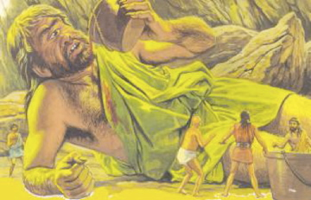
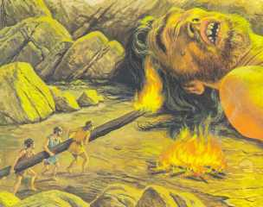
-Il ciclope lanciò un urlo che tutti gli abitanti sentirono e uscì subito dalla grotta cercando Ulisse ma egli se ne andò aggrappandosi al disotto dei montoni. Arrivarono poi gli abitanti e urlarono il nome del ciclope (Polifemo) e gli chiesero il perché di tale urlo e lui rispose che è stato Nessuno a fargli del male, e in quel momento tutti lo guardarono un po’ in modo strano e se ne andarono.
-Ulisse a quel punto gli disse che il suo vero nome non era Nessuno ma Ulisse figlio di Laerte e re di Itaca.

Slide 6
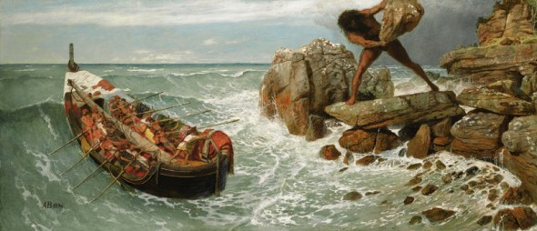
-Polifemo dalla rabbia stacco la cima di un montagna e la gettò in mare creando un ammasso di onde che non rese facile la navigazione a Ulisse e i suoi compagni.

